Slide 1

Voedsel nu en in de toekomst
Leerjaar 3, periode 3

Slide 2
Leerdoelen?
Je kunt verschillen benoemen tussen eten en drinken vroeger en nu
Je bent bekend met de ontwikkelingen schijf van vijf
Je kunt voorbeelden benoemen wat eten en drinken in de toekomst en dit ook koppelen aan de stad van de toekomst
Je weet welke onderdelen het nationaal preventieakkoord
Je bent bekend met de maatregelen vanuit het nationaal preventieakkoord die zijn opgepakt t.b.v. overgewicht en obesitas
Aan de slag
LA2 Trends en ontwikkelingen, LA3 SDG en better life index
Begrippenlijst

Slide 3

Best Practices

Slide 4

Voeding vroeger en in de toekomst
https://www.voedselgeschiedenis.nl/voedselgeschiedenis-van-nederland/
https://youtu.be/5ZsJBU67qn0
https://www.nu.nl/279526/video/burger-uit-een-lab-zo-wordt-kweekvlees-gemaakt.html
https://www.bnr.nl/podcast/voeding-van-morgen/10441320/welkom-in-de-supermarkt-van-de-toekomst

Slide 5


Schijf van vijf
Ontwikkelingen schijf van vijf en andere landen (welke kunnen jullie vinden?)
https://www.fit.nl/voeding/voedingsrichtlijnen-wereldwijd
Het Voedingscentrum heeft de Schijf van Vijf samengesteld op basis van de adviezen van de Gezondheidsraad, berekeningen van het Rijksinstituut voor Volksgezondheid en Milieu (RIVM) en de raad van diverse experts. (bron voedingcentrum.nl)

Slide 6
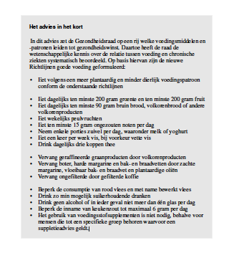
Richtlijnen goede voeding 2015 gezondheidsraad

Slide 7
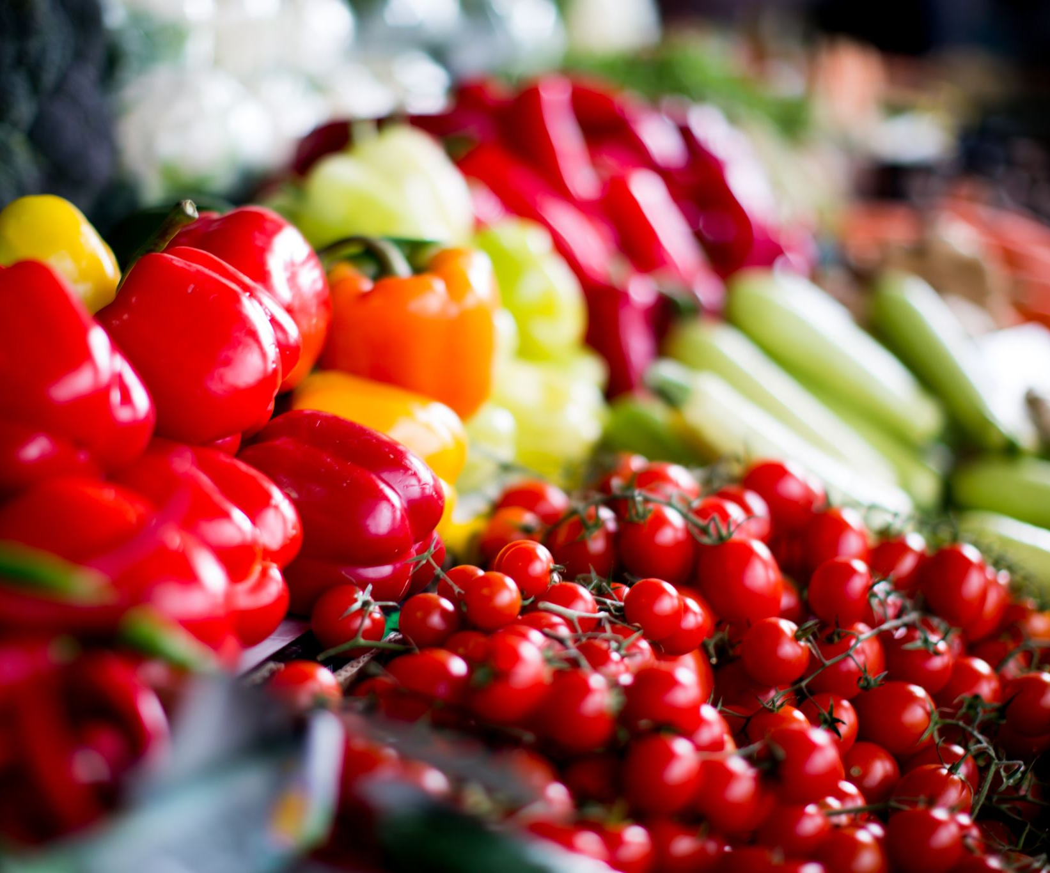
Wat kunnen jullie vinden over het
Eat Lancet dieet?

Slide 8
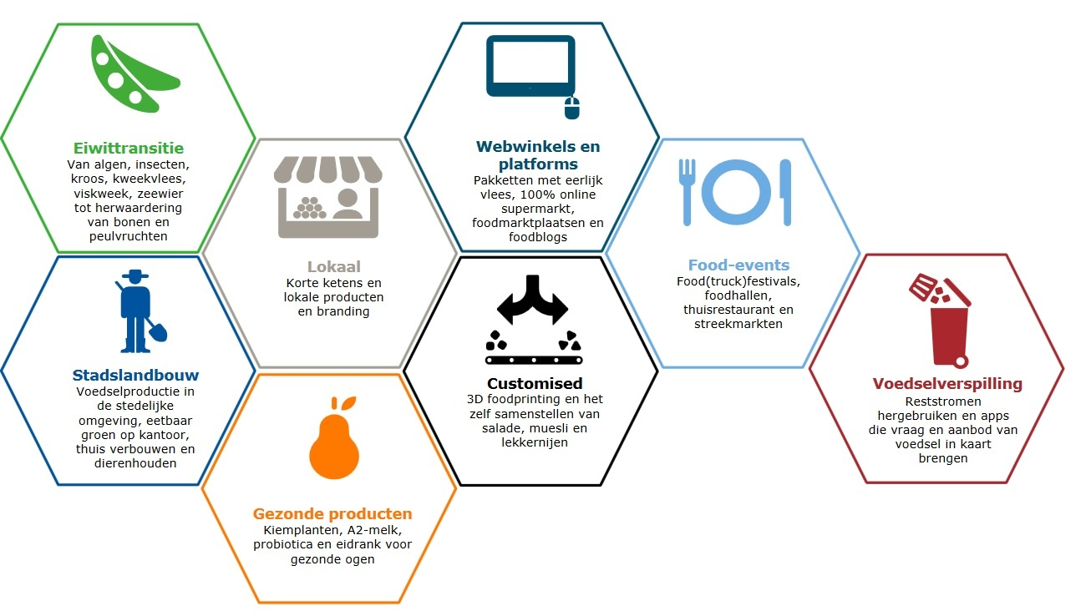
Link: Voedseltransitie: naar een duurzamer en gezonder voedselsysteem
https://wiki.groenkennisnet.nl/display/FIT/1.+Voedseltransitie%3A+naar+een+duurzamer+en+gezonder+voedselsysteem
Om op termijn voldoende, duurzaam en gezond voedsel, in een gezonde leefomgeving, te kunnen garanderen zijn aanpassingen noodzakelijk in het voedselsysteem.
Een voedseltransitie betekent dat wij op een hele andere manier gaan produceren en consumeren.

Slide 9
Nationaal preventieakkoord welke onderwerpen:
Afspraken voor een gezonder leven in 2040
Roken, overgewicht en probleemdrinken zijn samen de grootste oorzaak van ziekte in Nederland. Elk jaar gaan er 35.000 mensen dood aan de gevolgen hiervan, bijvoorbeeld aan hart- en vaatziekten of diabetes.
De Rijksoverheid werkt sinds 2018 in het Preventieakkoord samen met maatschappelijke organisaties om Nederlanders gezonder te maken.
De doelen in het akkoord richten zich op het jaar 2040:
Een rookvrije generatie;
  minder overgewicht (van 50% naar 38% van de volwassenen);
  minder overmatig alcoholgebruik (van 8,9% naar 5%).
Om de doelen te halen, komen er in deze kabinetsperiode meer maatregelen. Er is ook een extra onderwerp bijgekomen: aanpakken en voorkomen van mentale gezondheidsproblemen.
In het Regeerakkoord hebben de partijen afgesproken elk jaar € 60 miljoen te reserveren voor preventie.

Slide 10
Rookvrije generatie in 2040
In 2040 moeten alle kinderen opgroeien zonder contact met rokers en rook. Dat betekent dat er geen kinderen of zwangere vrouwen zijn die roken. En dat maximaal 5% van de volwassenen rookt. De Rijksoverheid wil dit doel halen met de volgende maatregelen:
Hogere belastingen op tabak, sigaretten en andere rookwaren;
Minder verkooppunten;
Stoppen met roken makkelijker maken.

Slide 11
Minder mensen met overgewicht
Ongeveer 50% van de mensen heeft overgewicht. Dit moet naar 38% in 2040. Om dit te bereiken wil de Rijksoverheid een gezondere dagelijkse omgeving. Enkele maatregelen zijn:
De btw op groente en fruit verlagen van 9% naar 0%.
Hogere belastingen op frisdrank en bier.
Een suikerbelasting.
Afspraken met producenten over gezonder voedsel.

Slide 12
Minder alcohol drinken
De Rijksoverheid wil dat verschillende groepen minder of geen alcohol drinken in 2040. Voor 2040 zijn de belangrijkste doelen:
Een daling van het aantal jongeren dat ooit alcohol heeft gedronken van 45% naar 25%. Het streven is om uiteindelijk tot 0% alcoholgebruik te komen onder de 18 jaar.
Een daling van het aantal zwangere vrouwen dat drinkt van 8,9% naar 4%. Het streven is om uiteindelijk tot 0% alcoholgebruik te komen.
Een daling van het overmatig alcoholgebruik van 8,8% naar 5%.
Een daling van zwaar alcoholgebruik van 8,5% naar 5%. Hierbij is vooral aandacht voor het aandeel zware drinkers onder jongvolwassenen tussen de 18 en 30 jaar.
80% van de Nederlanders van 12 jaar en ouder kent de belangrijke (gezondheids)effecten van alcoholgebruik.
100% naleving van de leeftijdsgrens vanaf 2030. Momenteel is dat 39,4%.

Slide 13
Voortgang 2020
Nog niet op alle vlakken gewenste resultaat

Slide 14
Verbreding preventieaanpak met mentale gezondheid
Naast aandacht voor de lichamelijke gezondheid zijn er extra maatregelen nodig voor de geestelijke gezondheid. De laatste 2 jaar coronacrisis heeft geleid tot meer burn-outklachten, eenzaamheid, depressiviteit en slaapproblemen. In de uitwerking van de preventieaanpak komt daarom een aanpak voor een mentaal gezond Nederland.

Slide 15
Meer sport en bewegen
Genoeg bewegen helpt om risico’s op zowel lichamelijke als geestelijke gezondheidsproblemen kleiner te maken. Op dit moment beweegt 53% van Nederland genoeg om de ‘beweegnorm’ te halen: minimaal 150 minuten actief bewegen per week. Bijvoorbeeld wandelen, fietsen, of krachttraining. Het doel voor 2040 is dat 75% van de Nederlanders deze norm haalt. Nieuw plan GALA (volgende week meer) Gezond en Actief Leven Akkoord

